Slide 1
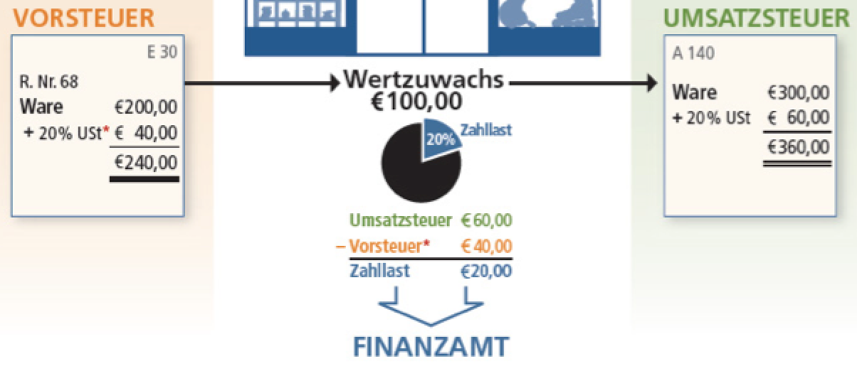
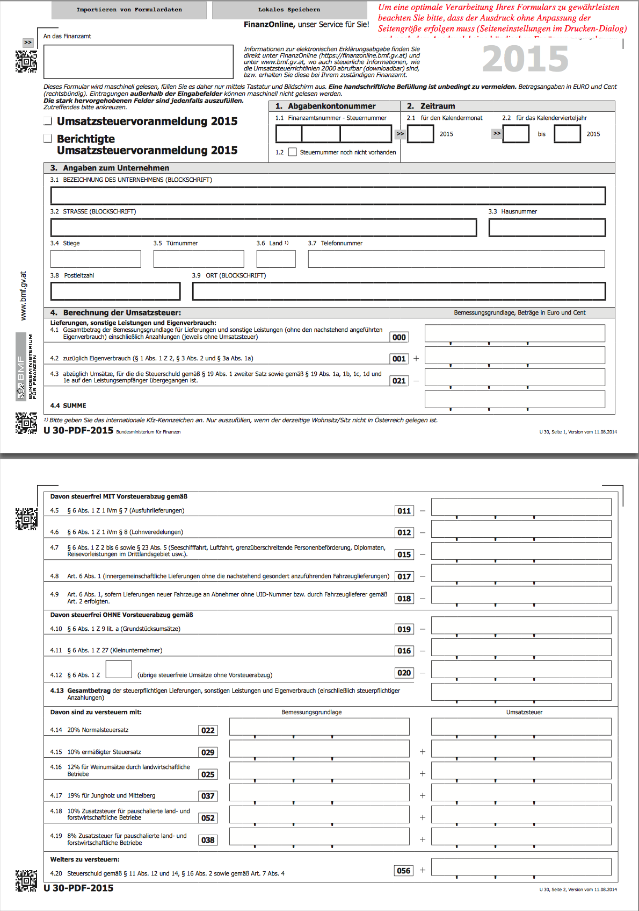
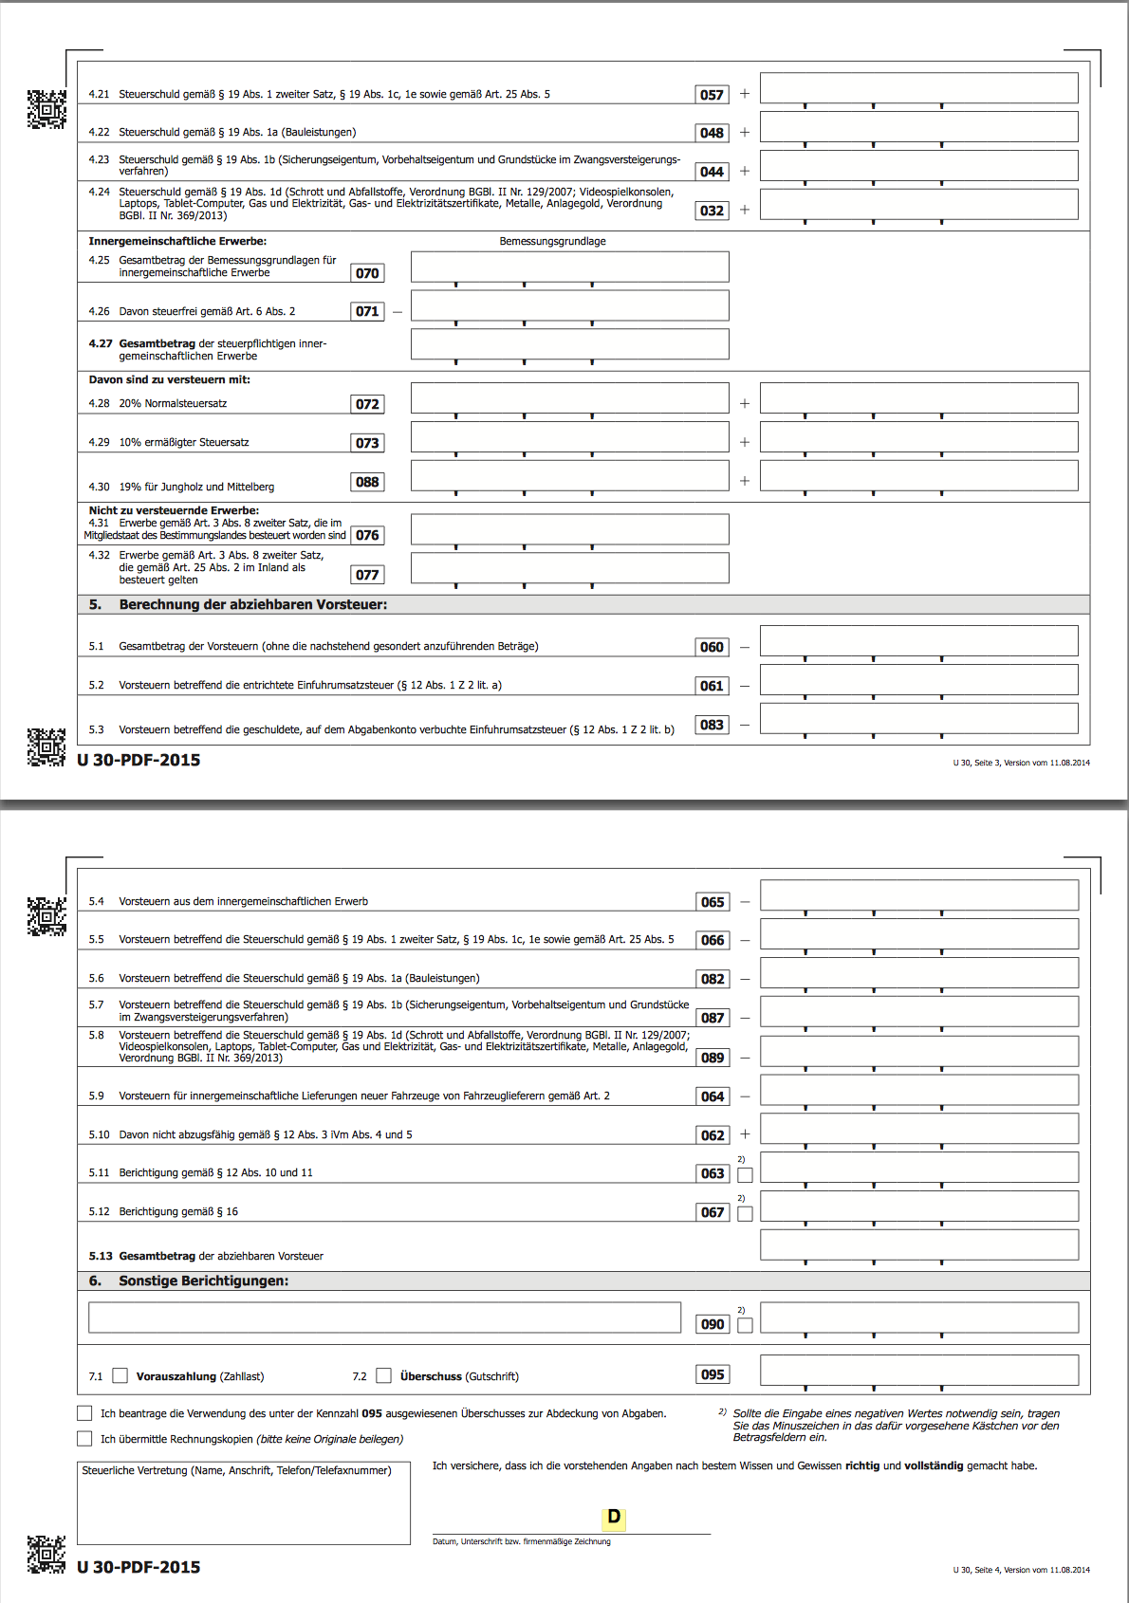
Concept Map: Umsatzsteuer, Theorie und UVA
Kompetenzen:
Geschäftsfälle umsatzsteuerlich beurteilen können,
System der Umsatzsteuer erklären können
UVA erstellen können, von Brutto nach Netto und retour rechnen können
1) Was ist die Umsatzsteuer?
2a) Was unterliegt der Umsatzsteuer
Umsatzsteuer (= Mehrwertsteuer) ist eine der wichtigsten Steuern für den Staat.
Transaktionssteuer: Transaktionen sind z.B. Verkäufen von Waren oder Erbringen von Dienstleistungen
Zwischen Unternehmen = Durchlaufposten, d.h. sie können sich die UST, die sie an Unternehmen „vor Ihnen“ bezahlt haben von Ihrer Umsatzsteuerverbindlichkeit abziehen.
Letztverbraucher (Konsument) bezahlt die gesamte UST.
In Österreich macht sie mehr als 20 Mrd. EUR pro Jahr aus und gilt mit der Lohnsteuer als wichtigste Einnahmequelle des Staates.
Lieferungen / Leistungen
von Unternehmern
im Rahmen des Unternehmens
im Inland
gegen Entgelt
+Eigenverbrauch
+ Import / InnergemeinschaftlicherErwerb (EU-Import).
...was unterliegt nicht: Keine UST fällt an, wenn eins der Elemente 1-5 fehlt, oder wenn eine Steuerbefreiung vorliegt
(Steuerbefreit sind: Export, Banken, Versicherungen, Gesundheit, z.T. Post, oder Kleinunternehmer (Umsatz netto < 30.000€)
2b) Wie hoch ist die UST
20% Normalsteuersatz (für fast alles: Maschinen, Kleidung, Getränke, etc.)
13% seit 1.1.2016: für Nächtigung, Flugtickets, Kunst, Theater, Kino, Pflanzen
10% für Speisen, Wasser (wenn etwas dafür verlangt wird), Bücher,
3) Wie wird die Zahllast ermittelt?
4) Umsatzsteuervoranmeldung: Monatliche Meldung beim Finanzamt
Einkauf:
Vorsteuer
Verkauf:
Umsatzsteuer
am 15. des übernächsten Monats
5) Berechnungen: Von Netto auf Brutto und retour
Netto | UST (20%)? | Brutto ?
i.e. 100% | = (Netto/100)*20 | = (Netto/100)*120
Netto ? | UST (20%)? | Brutto
= (Brutto/120)*100 | = (Brutto/120)*20 | i.e. 120%
zum Beispiel:
€ 100,00 | € 20,00 | € 120,00
€ 40,00 | € 8,00 | € 48,00
€ 230,00 | € 46,00 | € 276,00

